Slide 1
2025
로망스투어 ERP리뉴얼_검토사항 4차(2025.01.21.)
Document Version
Last Updated
Organization
Auther
0.1
2026.01.21
여행2팀
최아름

Slide 2
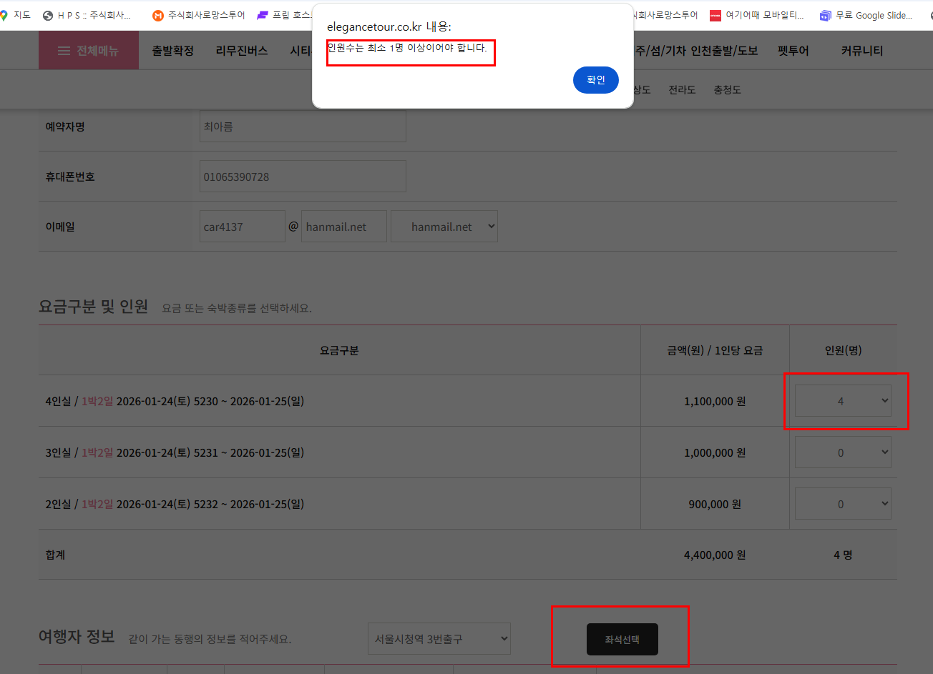
ADMIN
홈페이지 예약_PC
검수자 : 최아름 검수날짜 : 2026.01.21
기능 여부 검토사항
요금구분에서 4명을 선택하고 좌석선택을 눌렸는데 인원수는 최소 1명 이상이여야 한다고 멘트가 뜹니다. 확인해주세요 - 처리완료
기능 보완점

